Slide 1
FORTALECIENDO LA FORMACIÓN DE LOS PANAMEÑOS
Instituto Nacional de Formación Profesional y Capacitación para el Desarrollo Humano
Octubre 2010

Slide 2
FORTALECIENDO LA FORMACIÓN DE LOS PANAMEÑOS
El Instituto Nacional de Formación Profesional y Capacitación para el Desarrollo Humano INADEH
Buscando brindar la oportunidad de capacitarse en diversas áreas a mas panameños, tanto en territorio nacional como en el extranjero, crea:

Slide 3
Instituto Nacional de Formación Profesional y Capacitación para el Desarrollo Humano
¿Qué hace
INADEH Virtual?

Slide 4
Instituto Nacional de Formación Profesional y Capacitación para el Desarrollo Humano
Ofrece Cursos Virtuales en diferentes áreas:
Actividades de Oficina y Administración
Idiomas
Informática y Telecomunicaciones
Producción Agropecuaria, Agroindustrial y Forestal
Seguridad, Salud y Medio Ambiente
Actualmente ofrecemos 31 cursos virtuales

Slide 5
Instituto Nacional de Formación Profesional y Capacitación para el Desarrollo Humano
¿Cómo es un Cursos Virtual de INADEH?

Slide 6
Instituto Nacional de Formación Profesional y Capacitación para el Desarrollo Humano
Cursos Virtuales de INADEH:
Son cursos que se dan a través de Internet, no requiere asistir a un aula de clases presencial, ni estar atado a horarios fijos o recurrentes.
Los contenidos de aprendizaje son interactivos, complementados mediante videos y otros recursos didácticos
Se tiene acceso a los cursos 24 horas al día, los 7 días de la semana

Slide 7
Instituto Nacional de Formación Profesional y Capacitación para el Desarrollo Humano
Cursos Virtuales de INADEH:
Tienen una duración de 2 meses (dependiendo del curso)
Un Tutor acompaña al participante a lo largo de su formación, orientándolo, aclarando dudas y propiciando el intercambio de opiniones mediante el uso de las herramientas de las plataformas virtuales
El tutor asigna actividades que buscan la aplicación de los conocimientos recién adquiridos

Slide 8
Instituto Nacional de Formación Profesional y Capacitación para el Desarrollo Humano
Se han realizado
147,776
Inscripciones

Slide 9
Instituto Nacional de Formación Profesional y Capacitación para el Desarrollo Humano
¿Cómo funcionan los cursos de virtuales de INADEH?

Slide 10
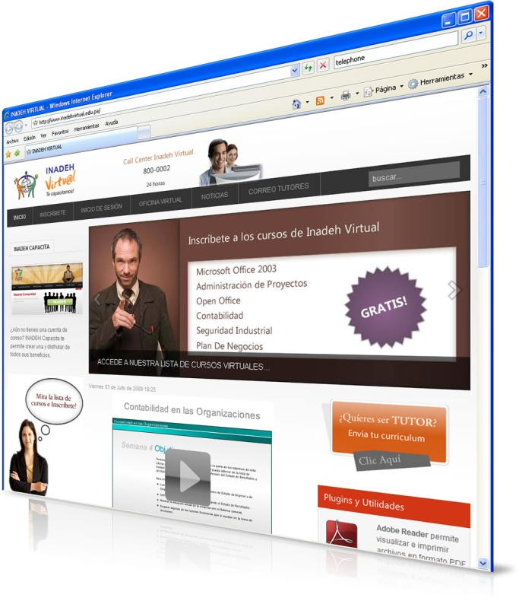
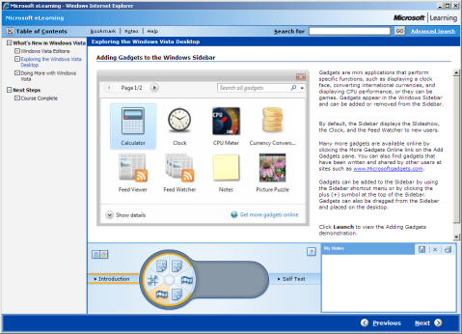
¿Cómo funcionan los cursos virtuales de INADEH?
Tutores
www.inadehvirtual.edu.pa
Contenidos
Participantes
Notes:
Con esta diapositiva se debe explicar como interactúan los participantes y profesores sin importar la modalidad de formación. Es necesario hacer la salvedad que para la formación presencial los actores se encuentran físicamente en un lugar, por un espacio de tiempo definido, sin embargo ambos tienen acceso a la plataforma 24/7. En el caso de la formación virtual, la plataforma esta disponible 24/7 y el INADEH cuenta con la tecnología para poder ubicarlos, virtualmente, en un aula y coincidir en esa manera en tiempo y espacio. Los modelos de formación virtual existen por sí solos, pero también existe una modalidad de formación dual o “blended”, que combina la presencialidad con el apoyo en tecnologías.

Slide 11
Blackboard®
Instituto Nacional de Formación Profesional y Capacitación para el Desarrollo Humano

Slide 12
EDO®
Instituto Nacional de Formación Profesional y Capacitación para el Desarrollo Humano

Slide 13
Elluminate Live®
Instituto Nacional de Formación Profesional y Capacitación para el Desarrollo Humano

Slide 14
Instituto Nacional de Formación Profesional y Capacitación para el Desarrollo Humano
Próximo inicio de Cursos Virtuales:
Enero 2011
www.inadehvirtual.edu.pa
Inscripciones en:

Slide 15
Instituto Nacional de Formación Profesional y Capacitación para el Desarrollo Humano
www.inadeh.edu.pa
Gracias
www.inadehvirtual.edu.pa

Slide 16
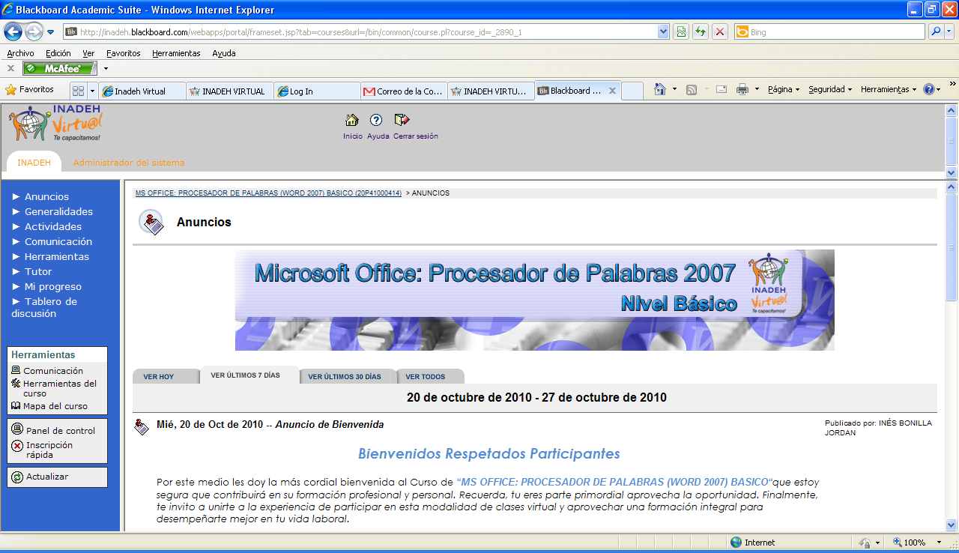
Instituto Nacional de Formación Profesional y Capacitación para el Desarrollo Humano

Slide 17
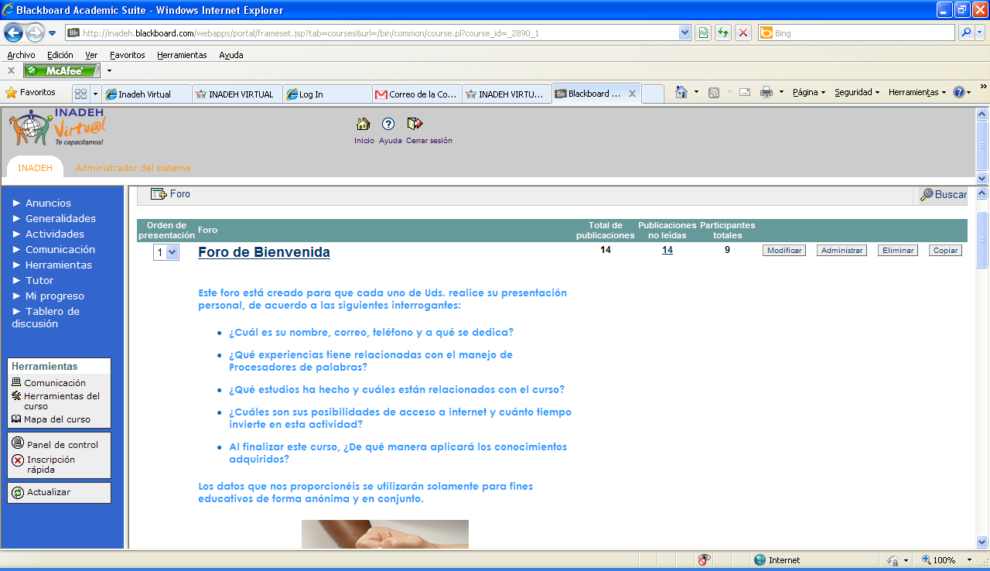

Slide 18
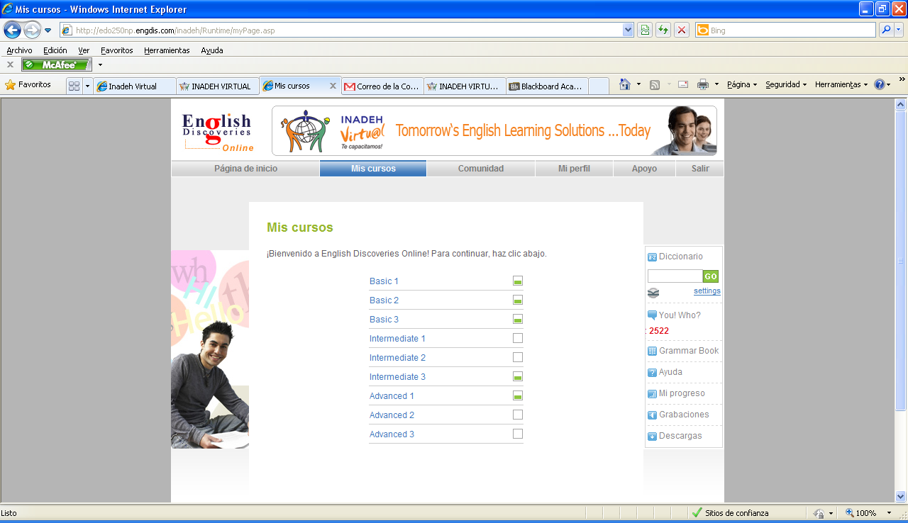
Instituto Nacional de Formación Profesional y Capacitación para el Desarrollo Humano

Slide 19
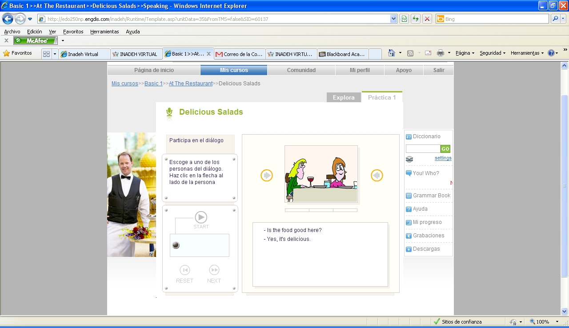

Slide 20
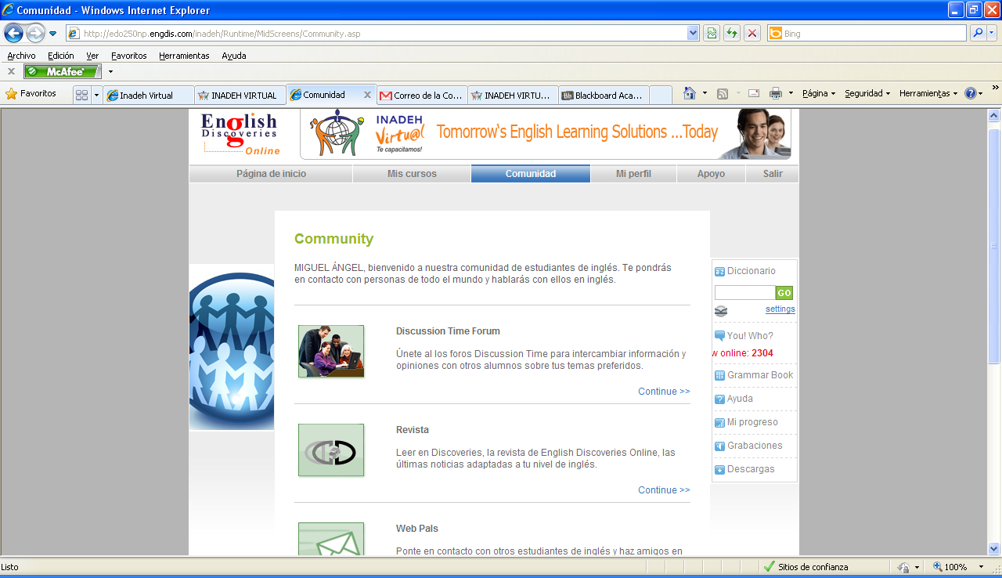

Slide 22
Oferta de Cursos Virtuales
ADMINISTRACIÓN DE LA PRODUCCIÓN DE ALIMENTOS
AUTOAPRENDIZAJE Y DESARROLLO PERSONAL (EJECUTIVO Y DIRECTIVO)
AUTOAPRENDIZAJE Y DESARROLLO PERSONAL (OPERATIVO)
COMUNICACIÓN EFECTIVA (EJECUTIVO Y DIRECTIVO)
COMUNICACIÓN EFECTIVA (OPERATIVO)
CONTABILIDAD EN LAS ORGANIZACIONES
ESTRATEGIAS PARA EL LOGRO DE OBJETIVOS
GESTION DE PROYECTOS
INGLÉS
INTRODUCCIÓN A LA COMPUTADORA
MANEJO SEGURO DE LA INFORMACION
MATEMÁTICAS FINANCIERAS
MS OFFICE: HOJA ELECTRONICA (EXCEL 2007) AVANZADO
MS OFFICE: HOJA ELECTRONICA (EXCEL 2007) BASICO
MS OFFICE: PRESENTADOR GRÁFICO (POWER POINT 2007) AVANZADO
MS OFFICE: PRESENTADOR GRÁFICO (POWER POINT 2007) BASICO
MS OFFICE: PROCESADOR DE PALABRAS (WORD 2007) AVANZADO
MS OFFICE: PROCESADOR DE PALABRAS (WORD 2007) BASICO
PLAN DE NEGOCIOS PARA EMPRENDEDORES
PLANEACIÓN Y ORGANIZACIÓN DEL TRABAJO (EJECUTIVO Y DIRECTIVO)
PLANEACIÓN Y ORGANIZACIÓN DEL TRABAJO (OPERATIVO)
PRINCIPIOS ADMINISTRATIVOS
PRINCIPIOS DE CALCULO FINANCIERO
PROCESAMIENTO DE PRODUCTOS CÁRNICOS
PROCESAMIENTO DE PRODUCTOS LÁCTEOS
PROCESAMIENTO FRUTAS Y HORTALIZAS
SEGURIDAD INDUSTRIAL
SERVICIO AL CLIENTE (UN RETO PERSONAL)
SISTEMA FINANCIERO Y BANCA
TRABAJO EN EQUIPO (EJECUTIVO Y DIRECTIVO)
TRABAJO EN EQUIPO A NIVEL (OPERATIVO)

